Slide 1

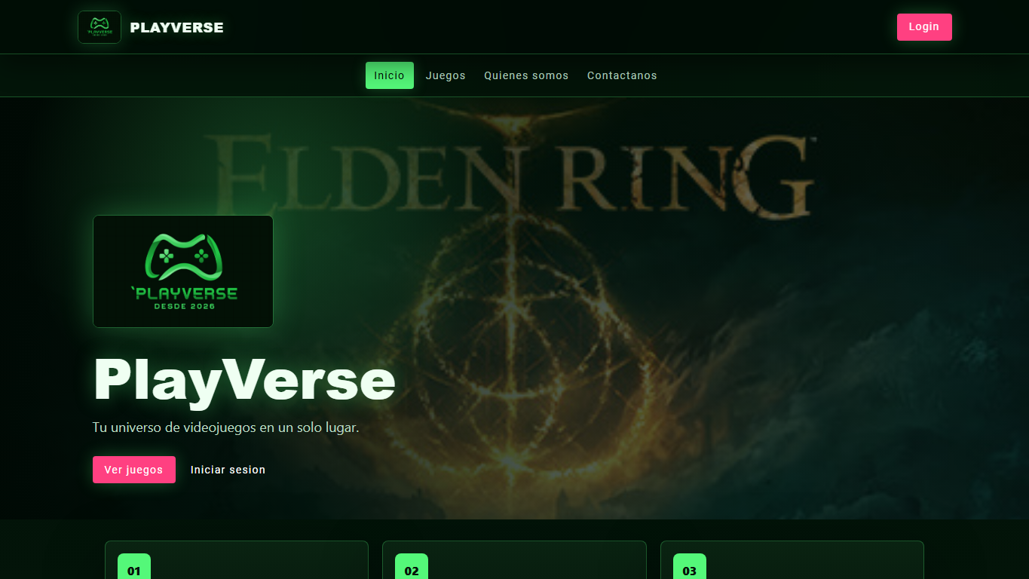
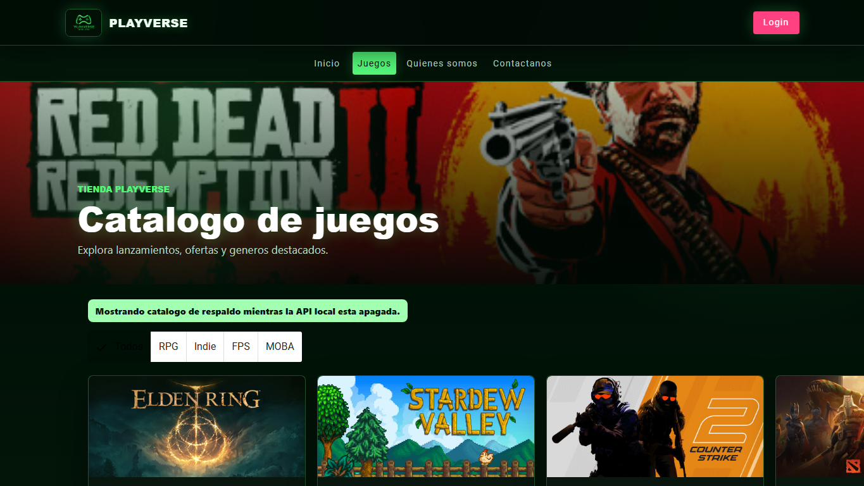
PROYECTO FINAL
PlayVerse
Tu universo de videojuegos en un solo lugar.
Tienda academica de videojuegos con catalogo publico, acceso privado y administracion del contenido.
Juan Buenaño
Jaime Carriel
Angular + .NET + SQL Server
Presentacion para exposicion - PlayVerse
01

Slide 2
PROBLEMA
Administrar una tienda de videojuegos requiere mas que publicar una lista.
Visitante
Descubre juegos, categorias y contacto sin iniciar sesion.
El sistema debe conectar catalogo, usuarios, roles, compras, comunidad y seguridad sin duplicar reglas entre pantallas.
Admin / Dev
Mantiene catalogo, maestros, contenido y roles.
Usuario
Sin una arquitectura ordenada, cada cambio en juegos, ofertas o permisos se vuelve dificil de mantener y demostrar.
Gestiona wishlist, libreria, reviews, sesiones y amigos.
Fuente: estructura funcional del frontend y backend
02

Slide 3
SOLUCION
PlayVerse separa la experiencia publica de la operacion privada.
Pagina publica
Panel administrativo
Experiencia usuario
Inicio
Catalogo
Wishlist
Catalogo de juegos
Contenido
Libreria
Quienes somos
Roles y usuarios
Reviews
Contactanos
Cuenta
Sesiones y amigos
Visitantes
Admin / Developer
User
Fuente: rutas publicas, admin.routes y AdminDashboard
03

Slide 4
TECNOLOGIAS
El stack cubre interfaz, API, seguridad, datos y despliegue.
Frontend
Backend
Datos
Demo / despliegue
Angular 21
ASP.NET Core .NET 9
SQL Server 2022
Postman
Angular Material
API REST
Entity Framework Core
Dockerfile
TypeScript 5.9
JWT Bearer
PLAYVERSE_DDL
Render config
RxJS
Serilog
SteamContext
SMTP Brevo
Vitest
Scalar / OpenAPI
Repositorios
CORS localhost
Fuente: package.json, csproj, README y render.yaml
04

Slide 5
ARQUITECTURA
Angular consume una API por capas antes de llegar a SQL Server.
Angular UI
Public/Admin
Material
Core Services
HttpClient
Auth Guard
ASP.NET API
Controllers
CORS
Application
Services
DTOs
Domain + EF
Entities
SteamContext
>
>
>
>
>
SQL Server
PLAYVERSE
Servicios transversales: JWT, roles/permisos, Serilog, SMTP/Brevo, OpenAPI/Scalar y middleware de errores.
Fuente: Program.cs, ServiceCollectionExtension.cs y estructura .NET
05

Slide 6
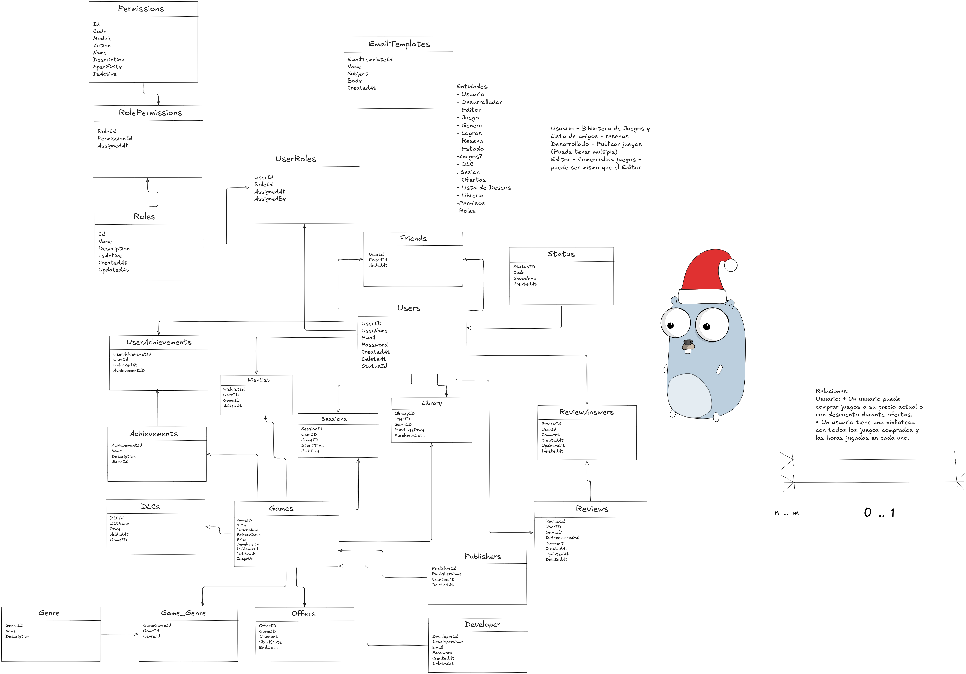
BASE DE DATOS
El modelo de datos sostiene catalogo, acceso y actividad del jugador.
Catalogo
Games, Genres, Developers, Publishers, Offers, DLC y Achievements.
Accesos
Users, Roles, Permissions, UserRoles y Status.
Comunidad
Wishlist, Library, Reviews, Sessions, Friends y UserAchievements.
Fuente: PLAYVERSE_DDL.sql y diagrama de entidades
06

Slide 7
PANTALLAS PUBLICAS
La interfaz publica ya presenta identidad, catalogo y contacto.
Inicio: logo, slogan y acceso directo a juegos o inicio de sesion.
Catalogo: filtros por categoria y juegos destacados para visitantes.
Capturas locales del frontend PlayVerse
07

Slide 8
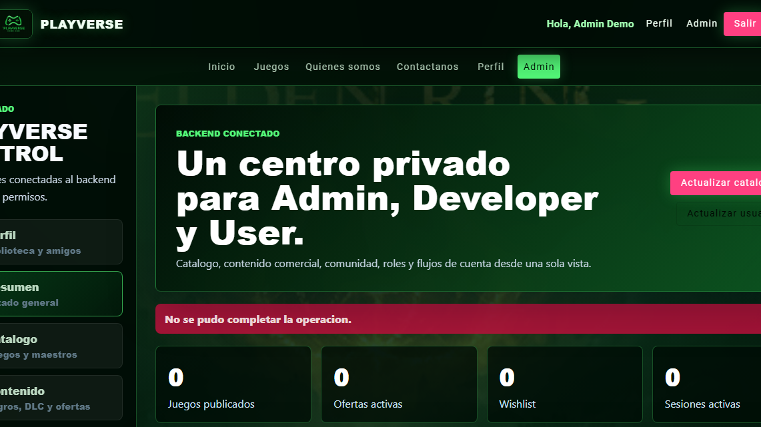
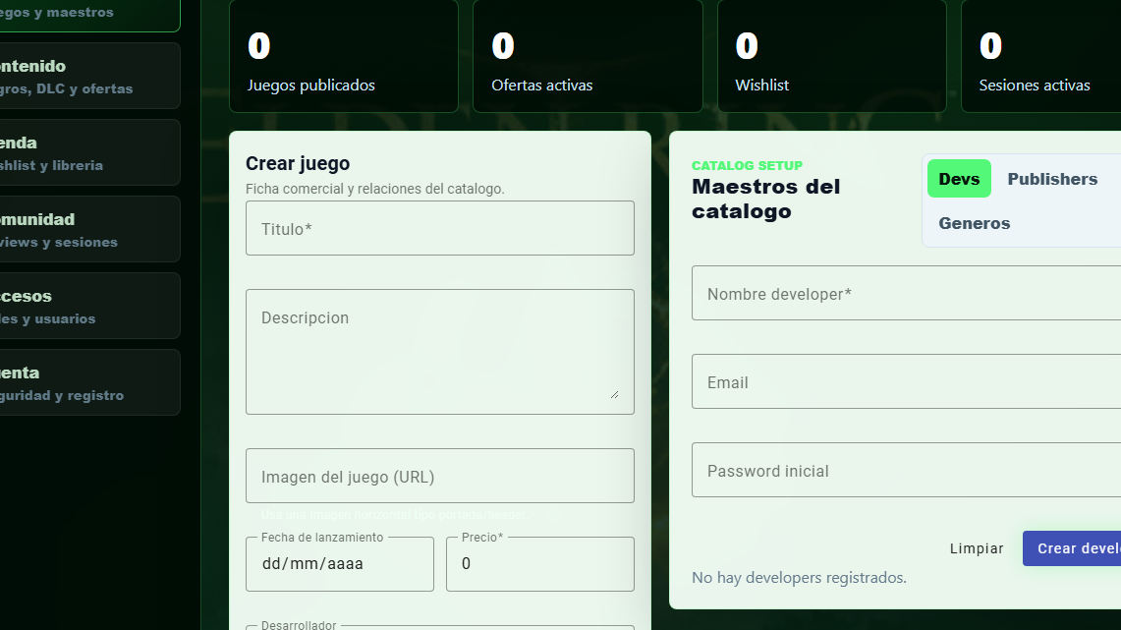
PANEL PRIVADO
El panel administrativo concentra catalogo, contenido y accesos.
Resumen: metricas, navegacion lateral y acciones para actualizar datos del backend.
Catalogo: crear juegos y maestros; tambien permite listar, editar y eliminar registros.
Capturas locales con sesion de demostracion
08

Slide 9
DEMO
La exposicion puede mostrarse como un recorrido completo.
01
Inicio
Presentar identidad y objetivo.
02
Catalogo
Mostrar filtros y juegos.
03
Login
Explicar acceso seguro.
04
Admin
Crear/listar/editar/eliminar.
05
Cierre
Arquitectura y conclusiones.
>
>
>
>
Guion recomendado: empezar con el problema, mostrar pantallas, conectar con arquitectura y terminar con aprendizajes del equipo.
Fuente: flujo de demostracion del sistema
09

Slide 10
CONCLUSIONES
PlayVerse deja una base funcional y una ruta clara de mejora.
Logrado
Siguiente iteracion
1. Frontend Angular con pantallas publicas y panel privado.
1. Ejecutar backend durante la demo para poblar metricas reales.
2. Backend ASP.NET Core con controladores, servicios y JWT.
2. Completar datos de prueba y capturas finales del panel.
3. Base SQL Server con catalogo, usuarios, roles y comunidad.
3. Agregar pruebas automatizadas y validaciones de borde.
4. Manual tecnico, manual de usuario y presentacion de exposicion.
4. Pulir despliegue con variables seguras en Render.
Conclusiones del equipo PlayVerse
10

